Slide 1
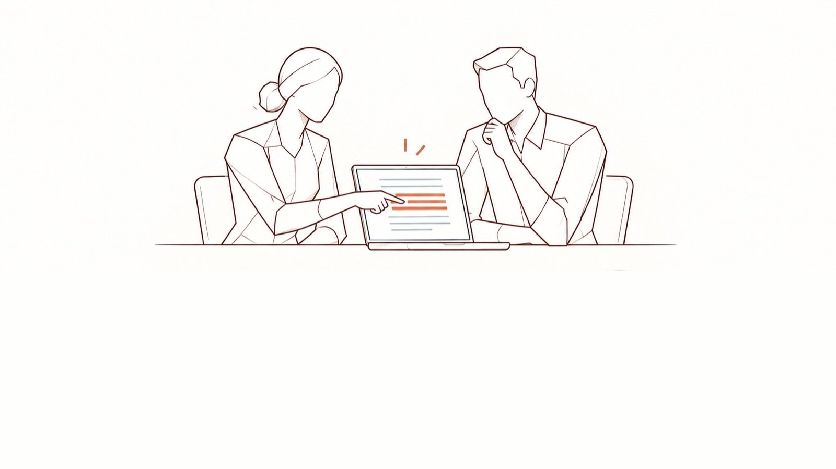
Lancer vos Champions du colmatage
Monter la communauté des Seals, pas à pas — le guide du DPO · [Organisme]
Kit DoNotLeak · Contee — un exemple à adapter, pas un conseil juridique
Notes:
Pour le DPO : comment monter la communauté des Champions du colmatage (les Seals, Seal and Engage Against Leaks), avant de la former avec la présentation « Champions du colmatage » du kit.
Image : « apprendre dans le geste », jeu d’images DoNotLeak. Limite de l’image : objectif d’adoption à mesurer, pas un gain pédagogique déjà prouvé.

Slide 2



Pourquoi une communauté
Près du geste
Une charte vivante
Le DPO n’est plus seul
Un collègue de l’équipe répond au moment où la question se pose, pas trois semaines plus tard.
Les Champions rapportent les cas que la charte ne prévoit pas : elle s’améliore.
La prévention devient un travail réparti, avec des rôles et des moyens clairs.
Kit DoNotLeak · Contee — un exemple à adapter, pas un conseil juridique
Notes:
Le règlement sur l’IA (article 4) demande des mesures pour la maîtrise de l’IA du personnel ; une communauté de relais en est une, à côté de la formation de tous. Aucun certificat n’est exigé.

Slide 3
Le lancement, en cinq étapes
Un sponsor, du temps accordé
L’appel aux volontaires
La formation de deux heures
La première réunion
Les premières démonstrations
Un Champion pour [nombre] personnes, dans chaque équipe : c’est à vous de fixer le ratio.
Des volontaires, jamais désignés d’office.
Kit DoNotLeak · Contee — un exemple à adapter, pas un conseil juridique
Notes:
Sans temps accordé par les managers, une communauté de volontaires s’essouffle : c’est la première étape, avant l’appel. Le texte de l’appel aux volontaires est dans « Modèles à copier ».

Slide 4
Qui recruter, et ce que vous leur donnez
Le profil
Ce que vous leur donnez
Ce que vous ne demandez pas
Des volontaires, de tous les métiers
Curieux de l’IA, pas forcément experts
Écoutés par leurs collègues
Un par équipe, au moins
[x heures par mois], accordées par le manager
La formation de deux heures, l’attestation
Les supports : webinaire, charte, modèles
Des niveaux et des badges
Surveiller leurs collègues
Lire les textes des autres
Sanctionner ou enquêter
Kit DoNotLeak · Contee — un exemple à adapter, pas un conseil juridique
Notes:
Le rôle se décrit aussi par ce qu’il n’est pas : dites-le dès l’appel aux volontaires, et au CSE.

Slide 5
Avant l’appel aux volontaires
Un sponsor au comité de direction
Le temps des Champions accordé par les managers
La charte approuvée, le contact incident publié
DPO
Managers
DPO
✓
✕
✓
✕
✓
✕
Le canal des Champions ouvert
Le CSE informé, lorsque c’est requis
La date de la première formation fixée
DSI
DPO et RH
DPO
✓
✕
✓
✕
✓
✕
Kit DoNotLeak · Contee — un exemple à adapter, pas un conseil juridique
Notes:
Viennent ensuite, pour faire vivre la communauté : la lettre des Champions, le catalogue des badges et un jeu — ils attendent leurs formes dans Show et leurs images chez Contee-Design.

Slide 6
Une communauté qui colmate, sans surveiller personne.
[Nom du DPO] · [adresse]
1.
Nommer le sponsor et fixer le temps accordé
2.
Envoyer l’appel aux volontaires avant le [date]
3.
Programmer la formation de deux heures : [date]
Kit DoNotLeak · Contee — un exemple à adapter, pas un conseil juridique

Slide 7
Licence — gardez cette mention
Source
Adapté du kit DoNotLeak publié par Contee (https://donotleak.contee.eu/dpo) sous licence Creative Commons Attribution – Partage dans les mêmes conditions 4.0 (CC BY-SA 4.0, https://creativecommons.org/licenses/by-sa/4.0/deed.fr).
Ce que vous pouvez faire
Vous pouvez le copier, l’adapter et le diffuser, pour tout usage, en citant Contee.
Si vous l’adaptez
Partage dans les mêmes conditions : si vous publiez une version adaptée, publiez-la sous la même licence, pour que chacun puisse à son tour profiter des améliorations.
Kit DoNotLeak · Contee — un exemple à adapter, pas un conseil juridique
Notes:
Cette mention reste sur la dernière page de toute version adaptée : c’est la condition de la licence CC BY-SA 4.0. Un exemple à adapter, pas un conseil juridique.

